Slide 1

Муниципальное бюджетное дошкольное образовательное учреждение
детский сад № 92 «Веснушка»
ПРОЕКТ
экологической направленности
«ЛЮБИТЕЛИ ПРИРОДЫ»
(семейный клуб выходного дня)
в рамках социального партнерства
Руководитель проекта: Зорина Ольга Леонидовна директор, МАОУ ДО ЭБЦ кандидат педагогических наук,
«Заслуженный учитель РФ»
Координатор проекта: Прокофьев Александр Михайлович заведующий зоологического отдела МАОУ ДО ЭБЦ
Разработчики:
Локоткова Татьяна Ивановна,
воспитатель МБДОУ № 92 «Веснушка»
Маюрова Марина Валентиновна,
Методист МАОУ ДО ЭБЦ
г. Сургут,
декабрь 2021г.

Slide 2
Информация об учреждении - социальном партнёре
МУНИЦИПАЛЬНОЕ АВТОНОМНОЕ ОБРАЗОВАТЕЛЬНОЕ УЧРЕЖДЕНИЕ ДОПОЛНИТЕЛЬНОГО ОБРАЗОВАНИЯ "ЭКОЛОГО-БИОЛОГИЧЕСКИЙ ЦЕНТР" функционирует с 1980 года.
Юридический адрес: 628403, ул. Дружбы 7, г.Сургут, ХМАО-Югра, Тюменской области.
Специфика, особенности учреждения - социального партнера
МАОУДО «ЭБЦ»– это образовательное учреждение дополнительного образования, основное предназначение которого развитие мотивации личности к познанию и творчеству, реализации дополнительных образовательных программ эколого-биологического направления и образовательных услуг в интересах личности, общества, государства.
Миссия учреждения – трансляция ценностей экологической культуры в образовательном пространстве города и округа.
Особенностью учреждения являются наличие богатой коллекции живых объектов: более 1000 экземпляров животных 200 видов, из них 9 видов занесены в Красную книгу РФ и 6 видов в Красную книгу ХМАО – Югры; около 400 видов, сортов, гибридных форм экзотических и культурных растений.

Slide 3
Основания для разработки Проекта
Проект «Любители природы» разработан в соответствии с целевыми ориентирами, заданными в программных документах федерального и регионального уровня:
Конвенция о правах ребенка.
Закон РФ «Об образовании».
Закон «Об экологическом образовании и просвещении ХМАО».
Стратегия развития образования Ханты-Мансийского автономного округа Югры до 2015 года.
Концепция развития системы образования Ханты-Мансийского автономного округа – Югра до 2020 года.
Концепция развития дополнительного образования детей в Ханты-Мансийском автономном округе – Югре до 2020 года.
Договор сотрудничества МАОУДО «ЭБЦ» и МБДОУ № 92 «Веснушка».

Slide 4
Актуальность проекта
В связи с Указом Президента Российской Федерации от 05.01.2016 г. № 7 "О проведении в Российской Федерации Года экологии» возникла идея создания Проекта «Любители природы».
Экологические проблемы, возникновение которых обусловлено, прежде всего, социально-экономическими факторами, могут быть решены только образованным населением. Именно поэтому вопросы информирования населения, экологического образования, воспитания и формирования экологической культуры выходят сегодня на первый план. В системе современного образования экологическое образование должно стать основополагающим, поскольку именно оно призвано формировать экоцентрическое мировоззрение человека.
Новизна Проекта заключается в том, что образование детей и их родителей (законных представителей)осуществляется слаженной работе образовательной организации и учреждением дополнительного образования. Образовательная деятельность основывается на принципах экологического просвещения, формирования экологической культуры и развития семейных традиций в понимании не безграничности природных богатств и беспредельных возможностей окружающей среды к самовосстановлению и самоочищению.
Целевая аудитория Проект предусматривает экологическое образование детей и взрослых, рассчитан на реализацию в учреждениях дополнительного образования и в общеобразовательных организациях.

Slide 5
Цель Проекта: создание условий для развития системы духовно-нравственного воспитания детей и их родителей (законных представителей) через повышение уровня экологической культуры населения.
Задачи Проекта:
- развитие форм взаимодействия образовательного учреждения с семьей;
- воспитание чувства ответственности перед окружающим миром;
- формирование понимания эстетической ценности природы;
- расширение представлений о жизни животных и растений ХМАО-Югры;
- раскрытие творческих способностей, воображения и фантазии в совместной деятельности родителей и детей.
Обучение строится «от ребёнка» в направлении расширения его познания. При отборе содержания учитывается научность и доступность понятий.
При реализации Проекта учитываются такие принципы обучения, как индивидуальность каждого из воспитанников, доступность подачи материала, преемственность и результативность.

Slide 6
Направления реализации Проекта
Работа над проектом «Любители природы» осуществляется с сентября по май
и выполняет две основные функции – просветительскую и семейного досуга.
В Проекте можно выделить несколько направлений
1. «Школа экологических знаний»
- организация обзорных тематических экскурсий;
- проведение цикла видеолекций по проблемам экологии, охраны окружающей среды, природопользования и экологической безопасности ХМАО-Югры;
- проведение экологических акций, праздников, игр, викторин;
- организация и проведение экологических занятий;
-оказание консультативных услуг по содержанию экзотических животных и по выращиванию растений;
- знакомство с литературой экологического содержания.

Slide 7

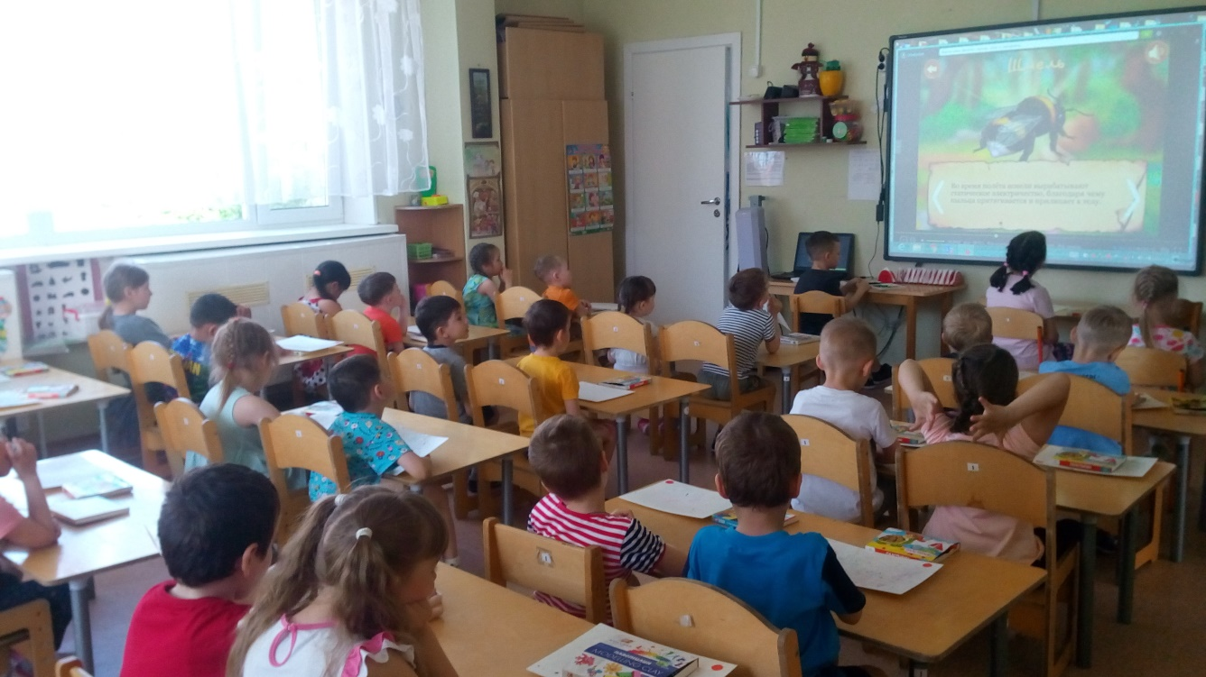
Видеолектории

Slide 8
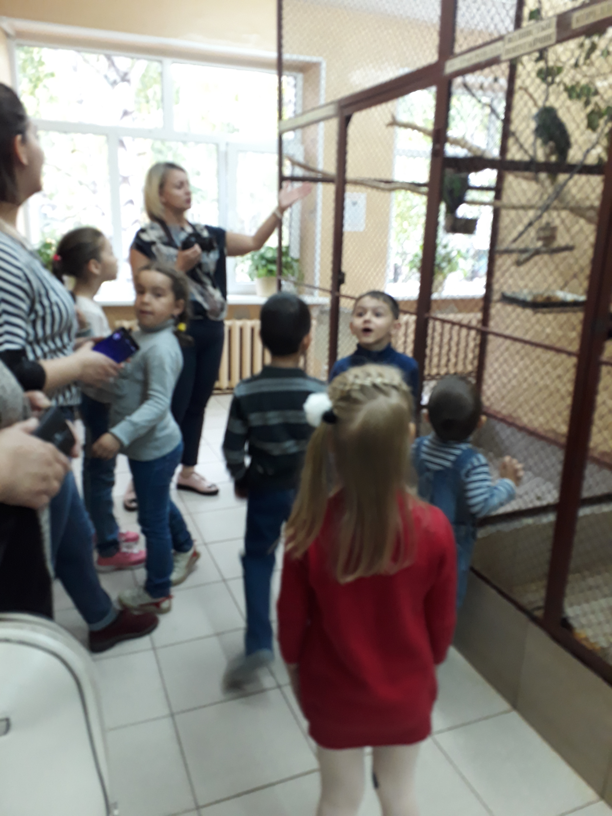
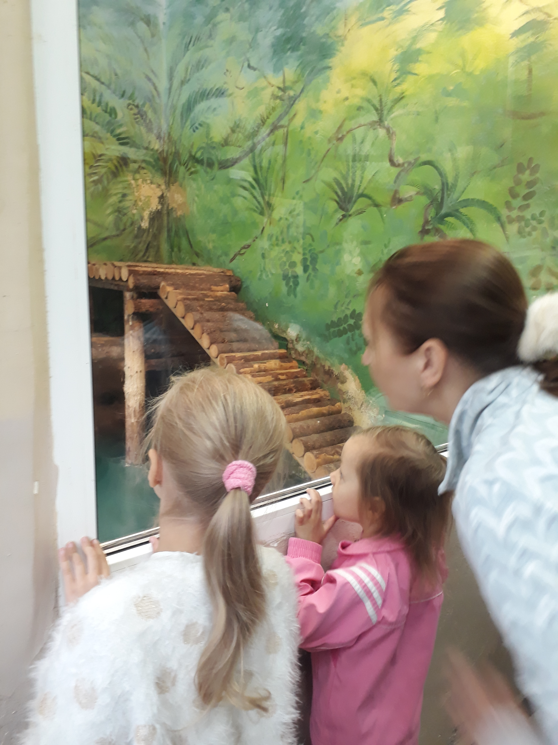
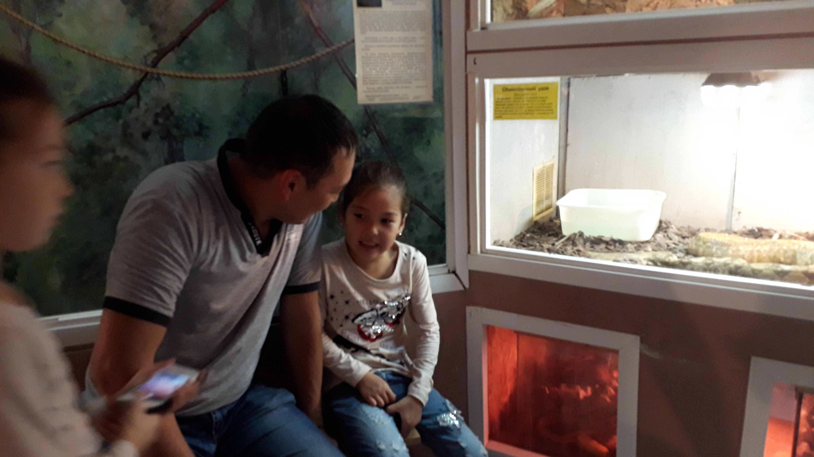
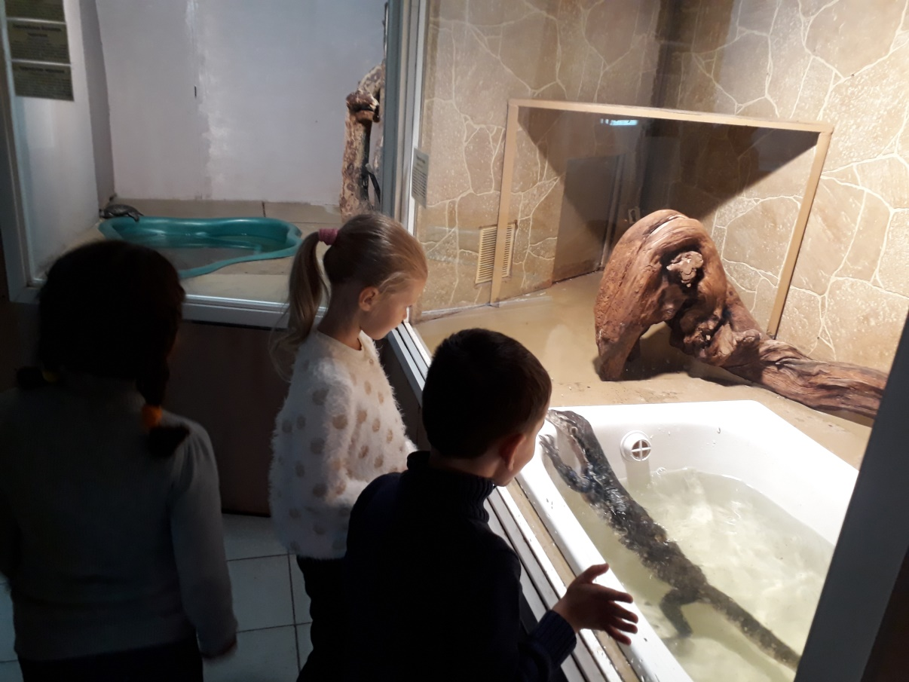
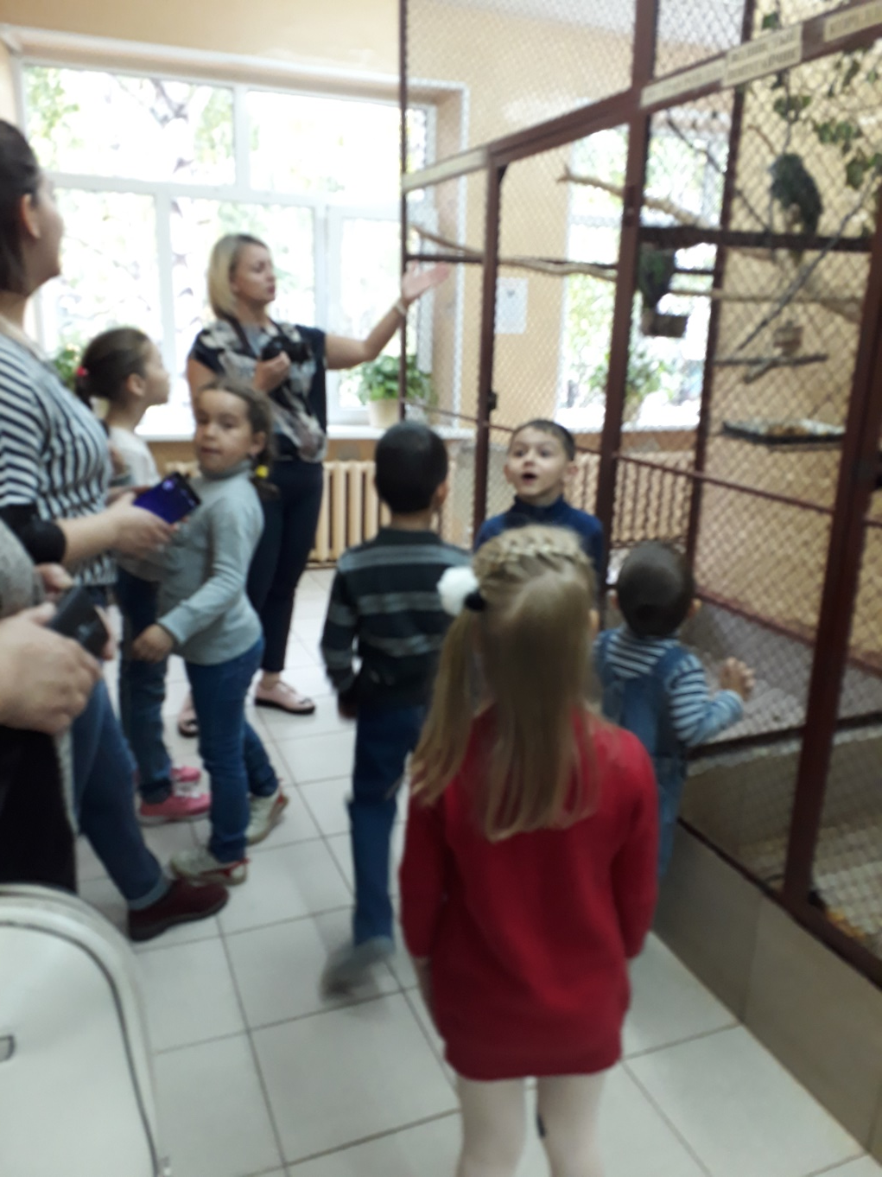
Экскурсии по мини-зоопарку Эколого-биологического центра

Slide 9
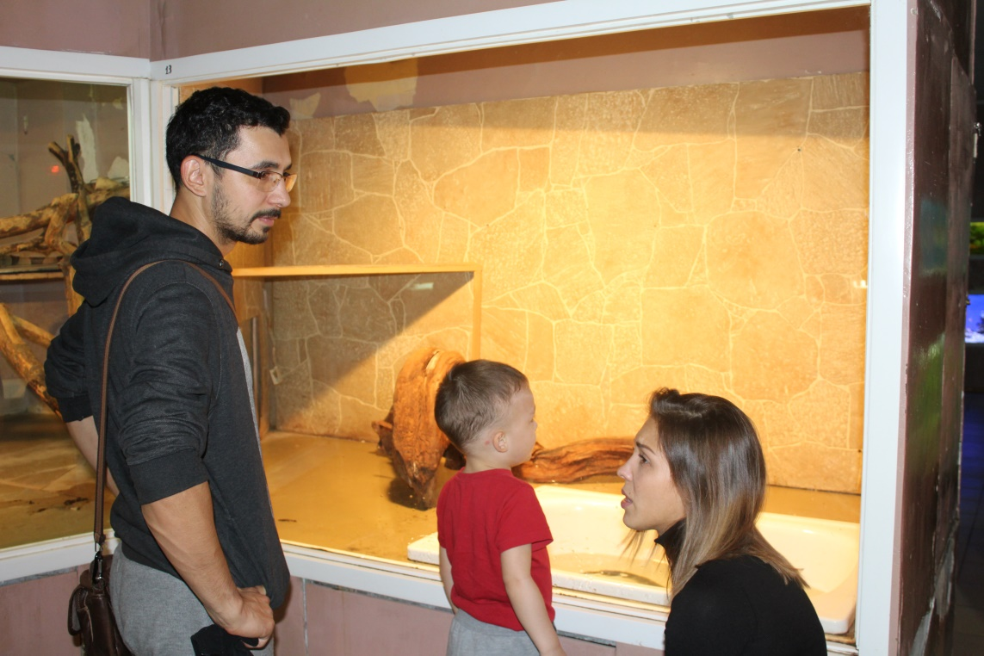
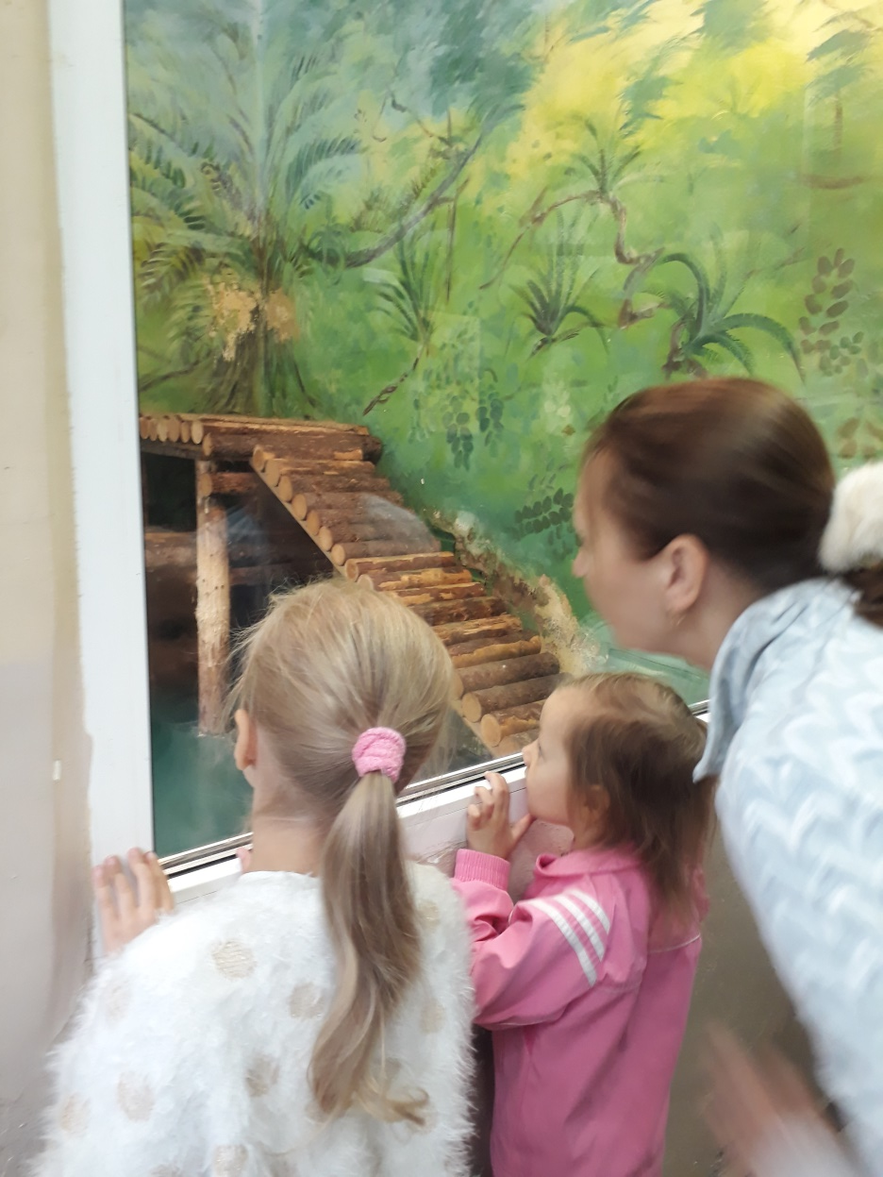
Семейные просмотры

Slide 10
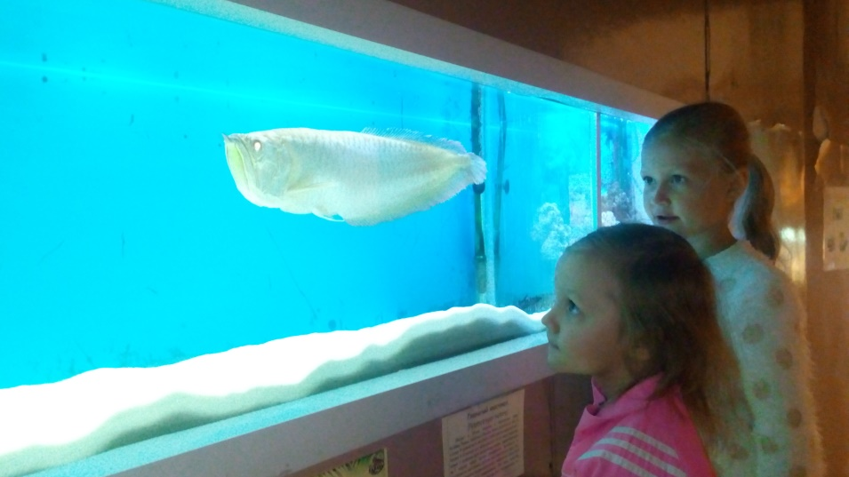
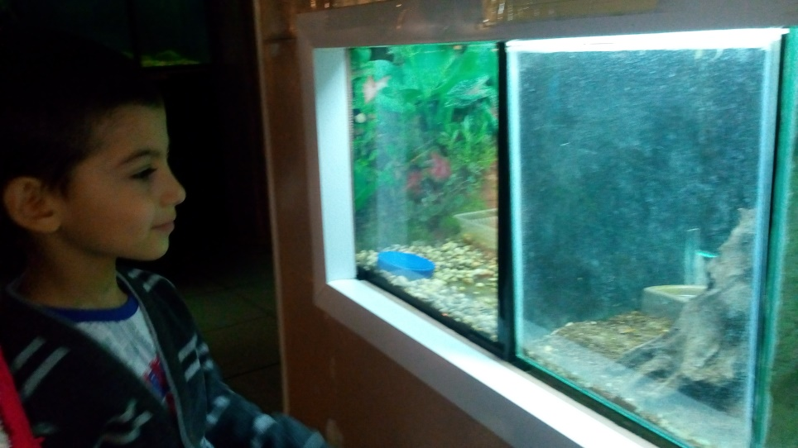
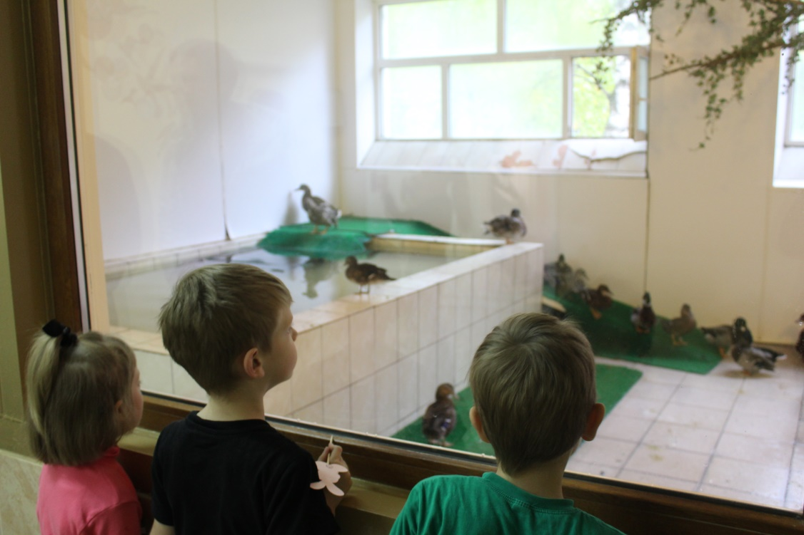
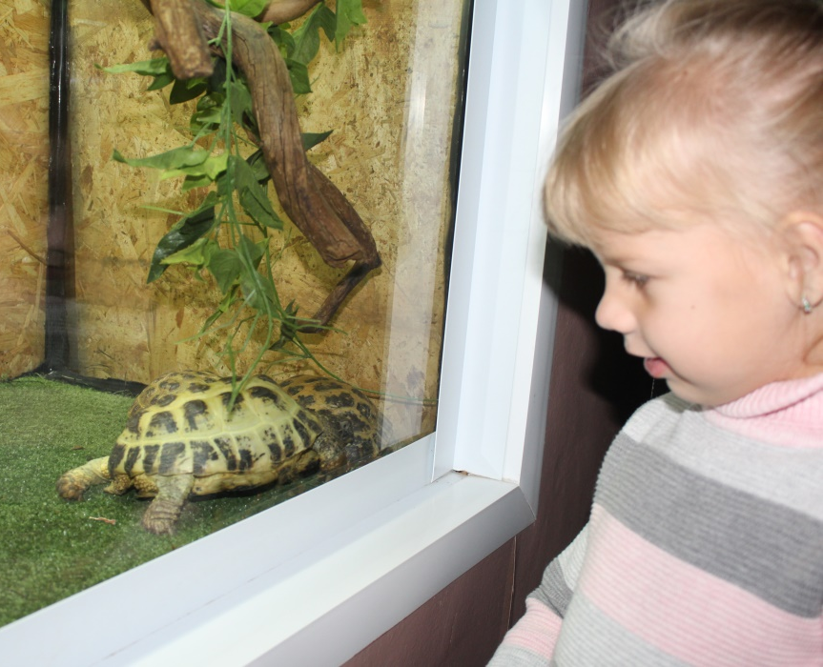

Slide 11
2. «Творческая мастерская»
- мастер-классы по изготовлению поделок;
- мастер-классы «Оригами»;
- проведение конкурсов рисунков «Моё любимое животное»;
- проведение фотовыставок и вернисажей «Природа родного края».

Slide 12
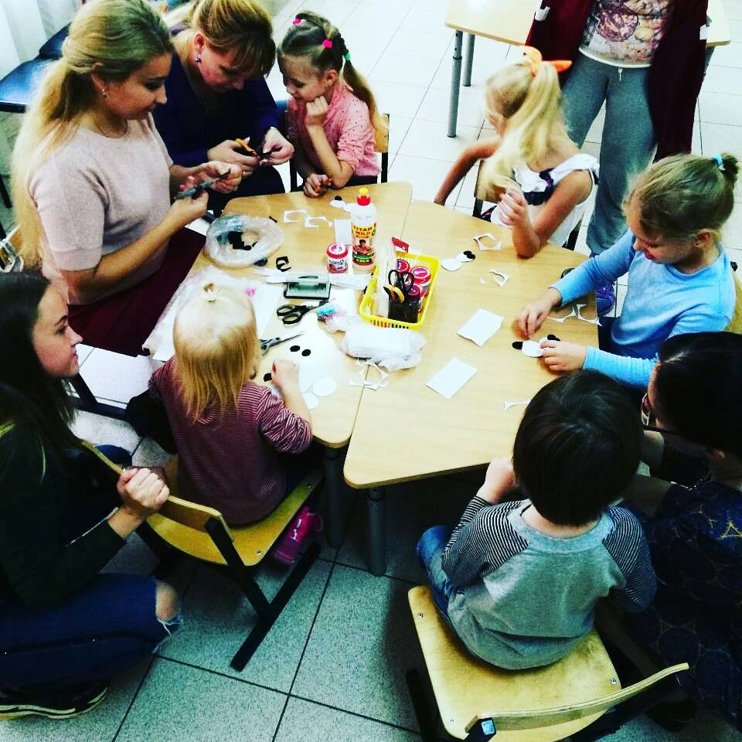
Мастер- классы по изготовлению поделок

Slide 13
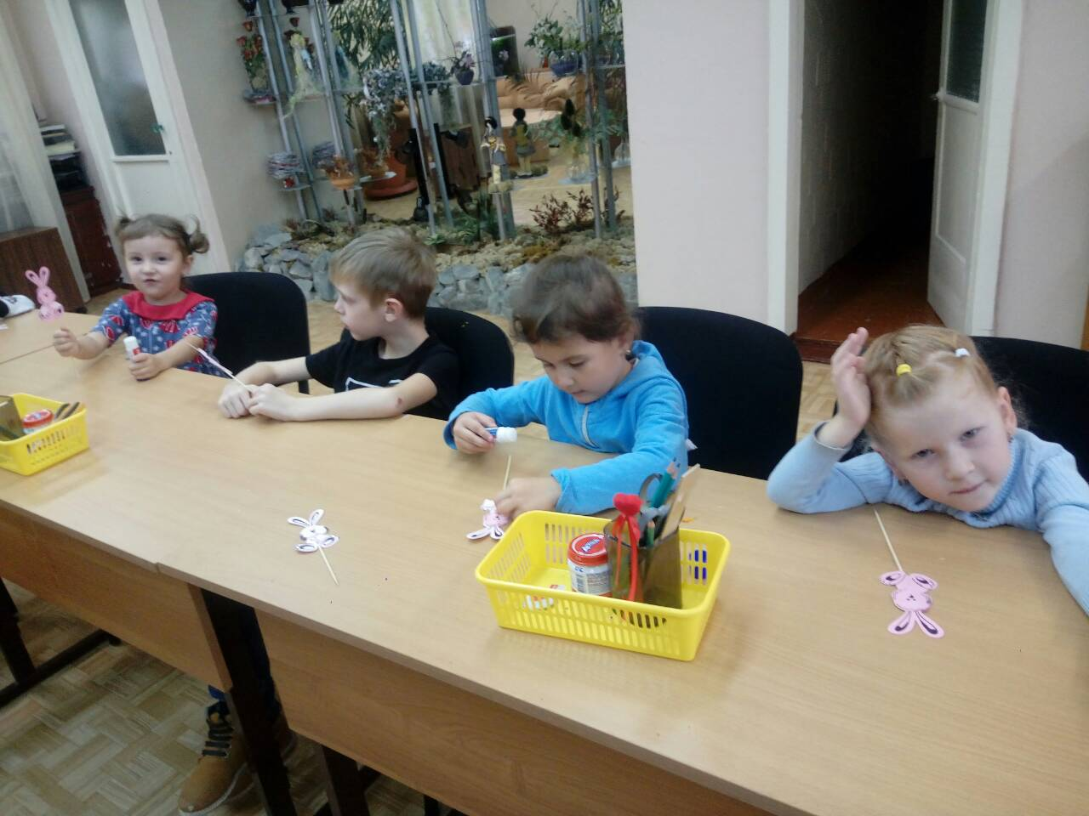
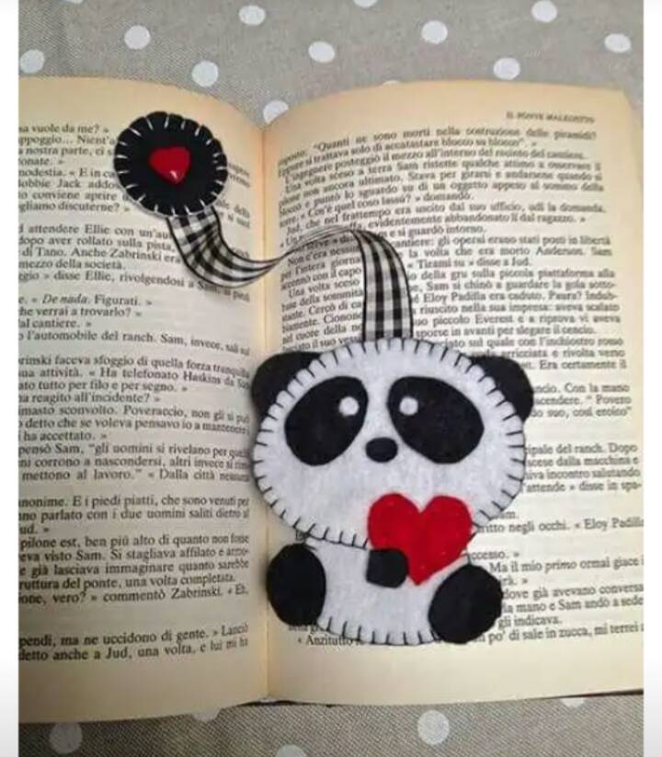
Оч. Умелые ручки

Slide 14
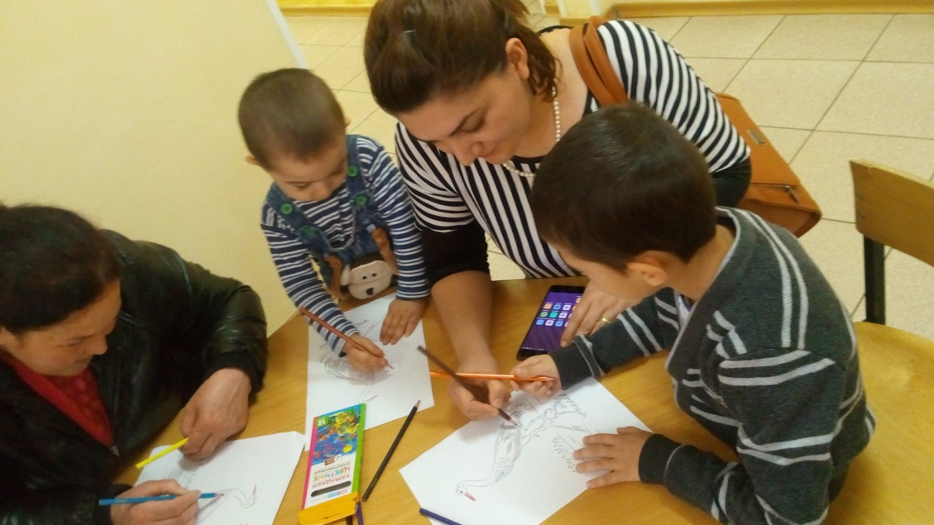
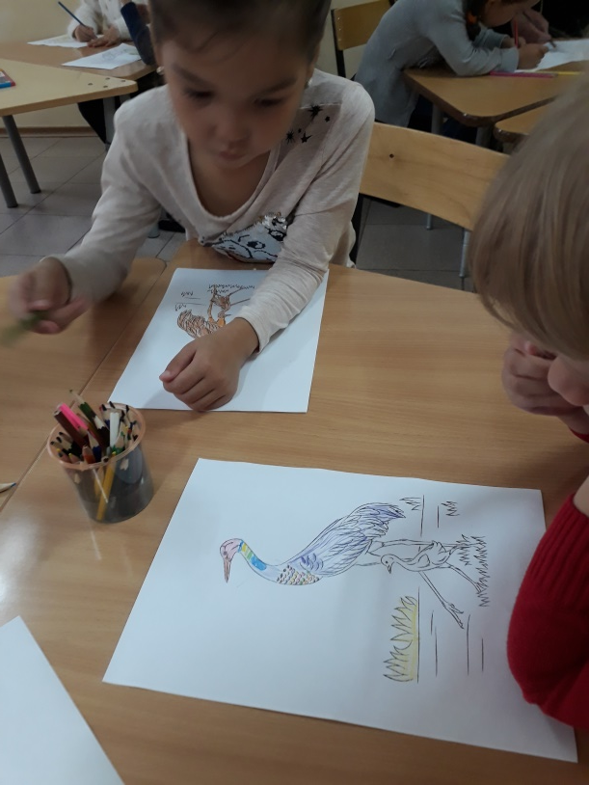
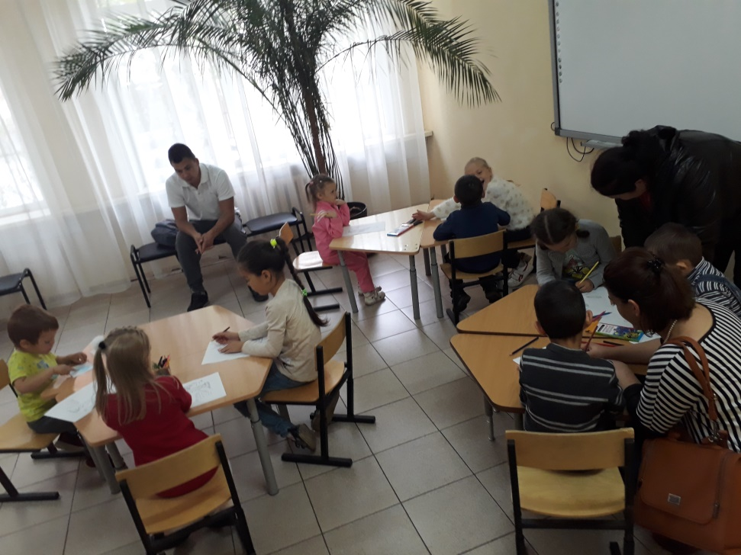
Игровая программа: «Прятки с животным»

Slide 15
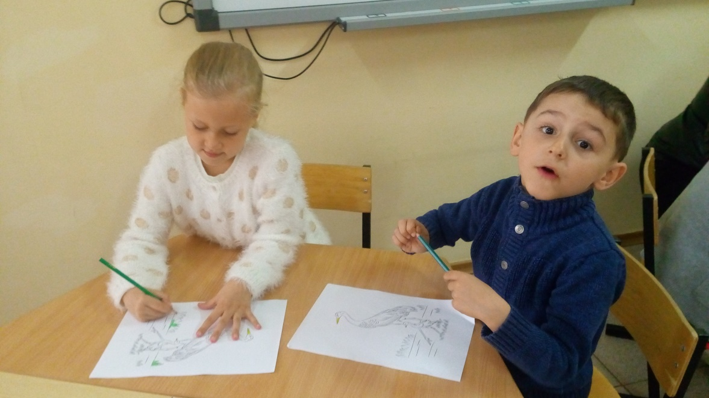
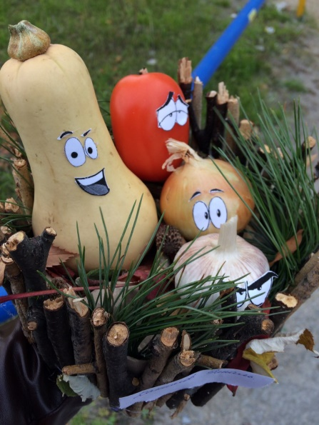
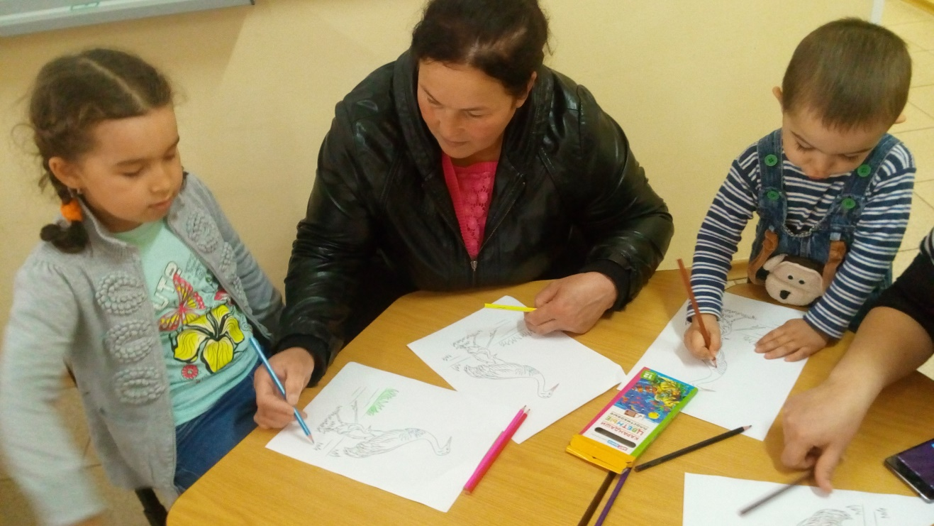

Slide 16
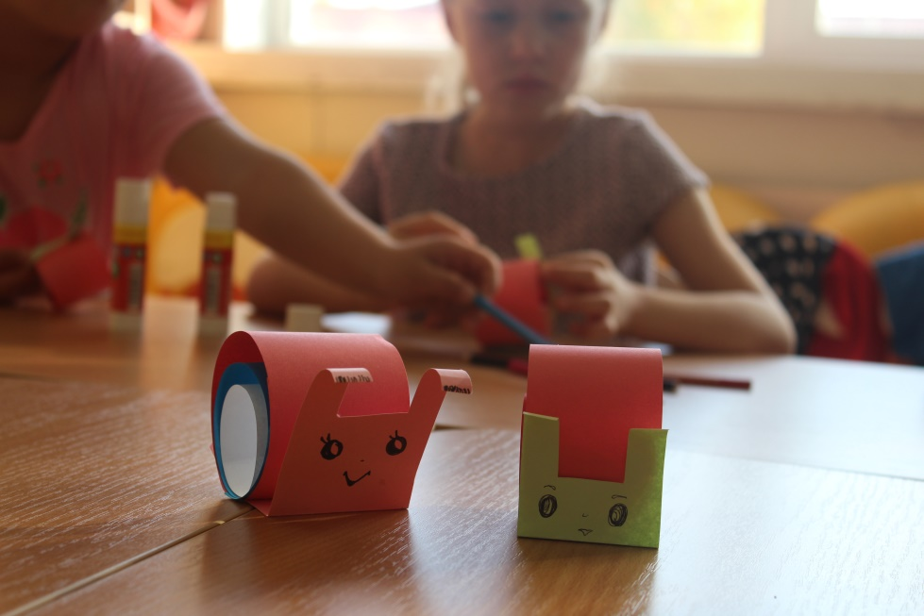
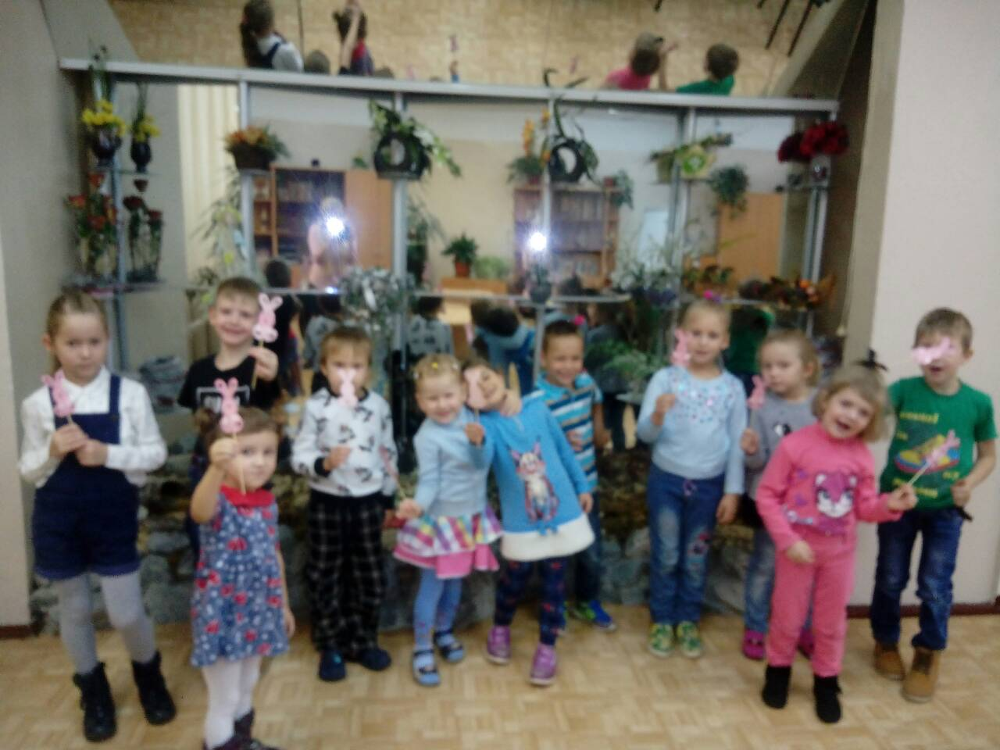
Мы не скажем, а покажем

Slide 17
3. «Ребятам о зверятах»
- совместные занятия родителей с детьми по знакомству с окружающим миром;
- сюжетно – ролевые игры;
- экскурсии;
- игры – конкурсы;
- занятия – праздник;
- творческие мастерские;
- практические работы, практическая деятельность по уходу за животными.

Slide 18
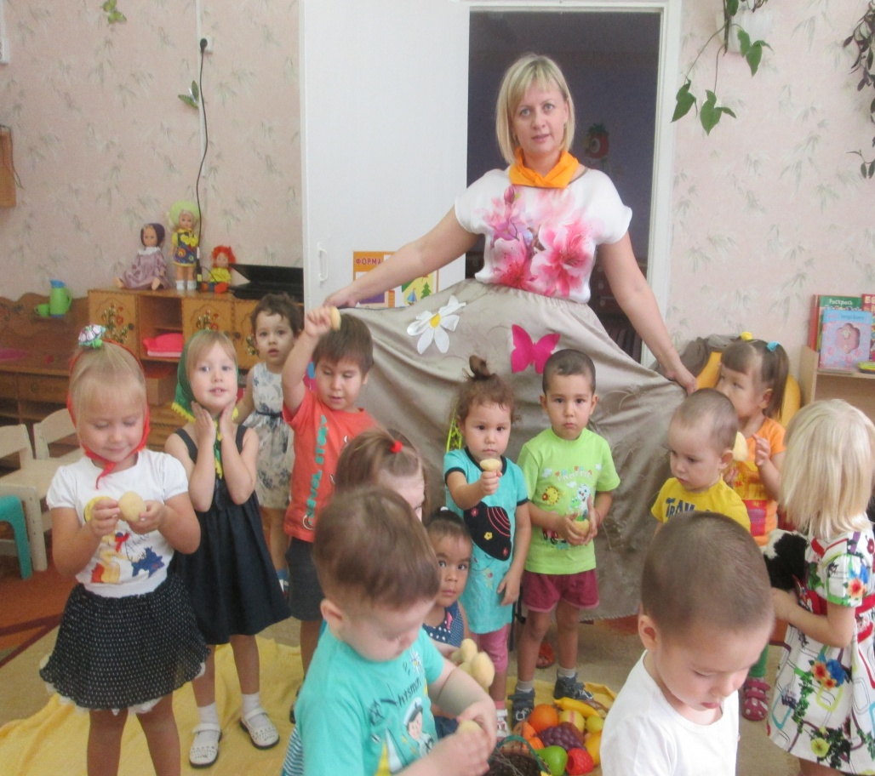
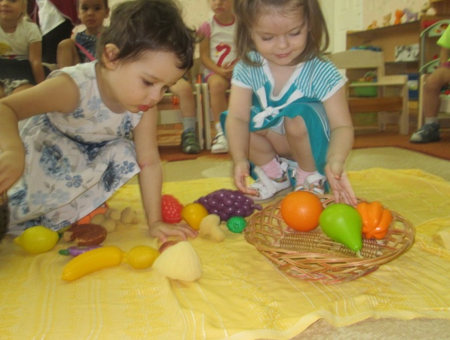
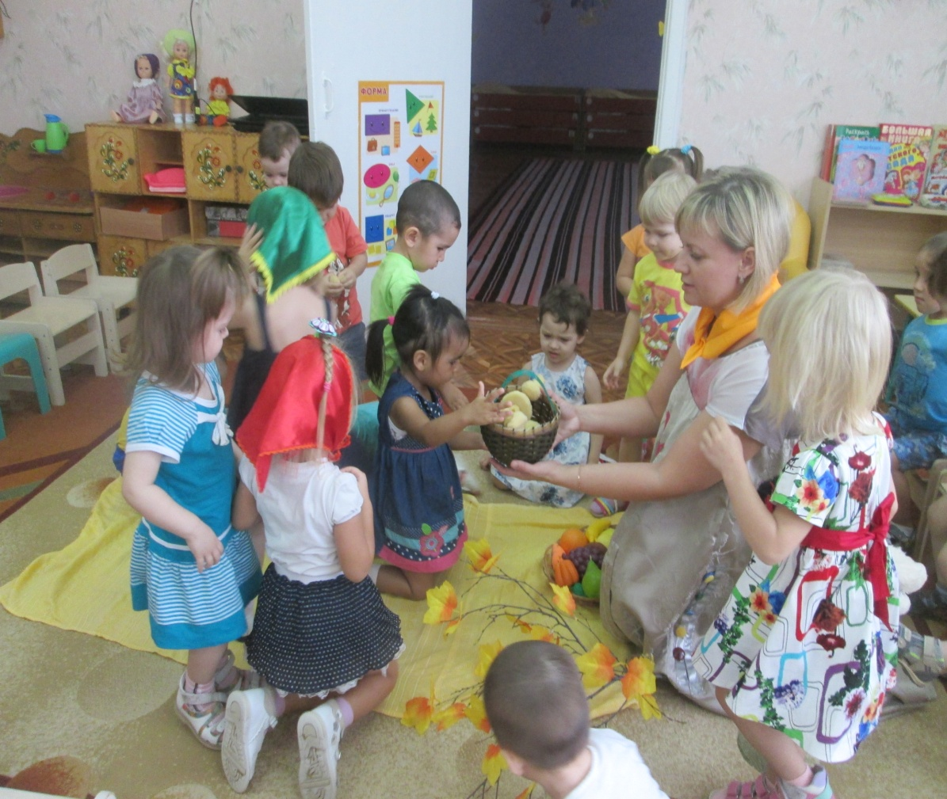
Праздники

Slide 19
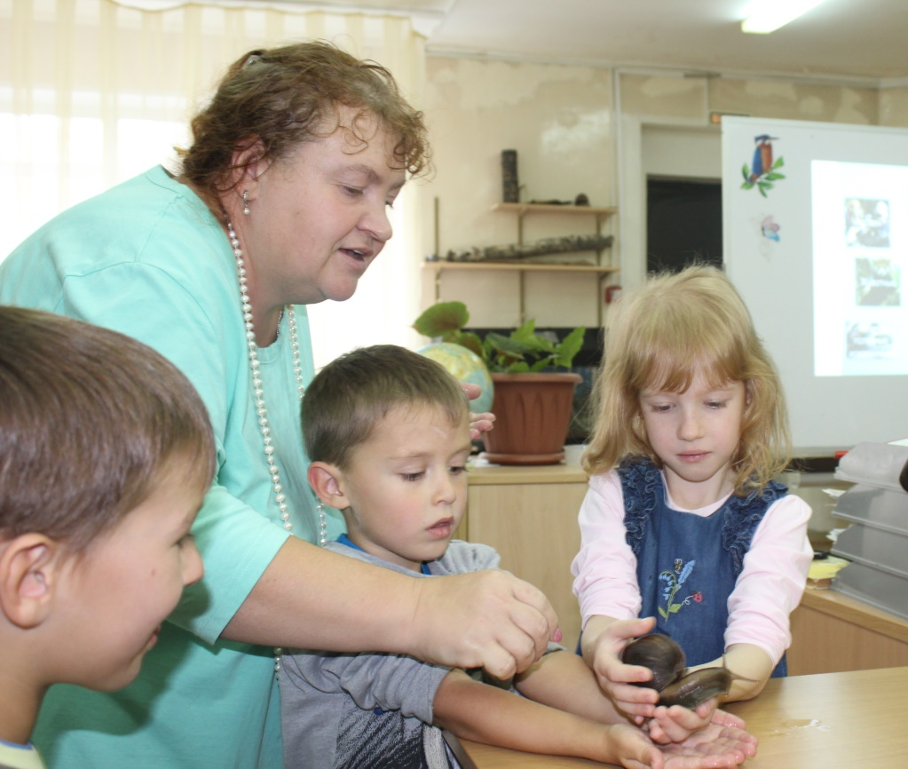
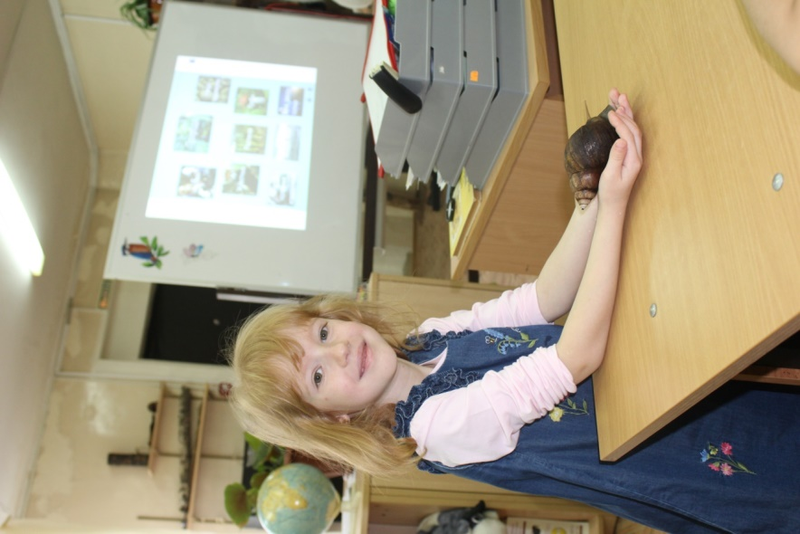
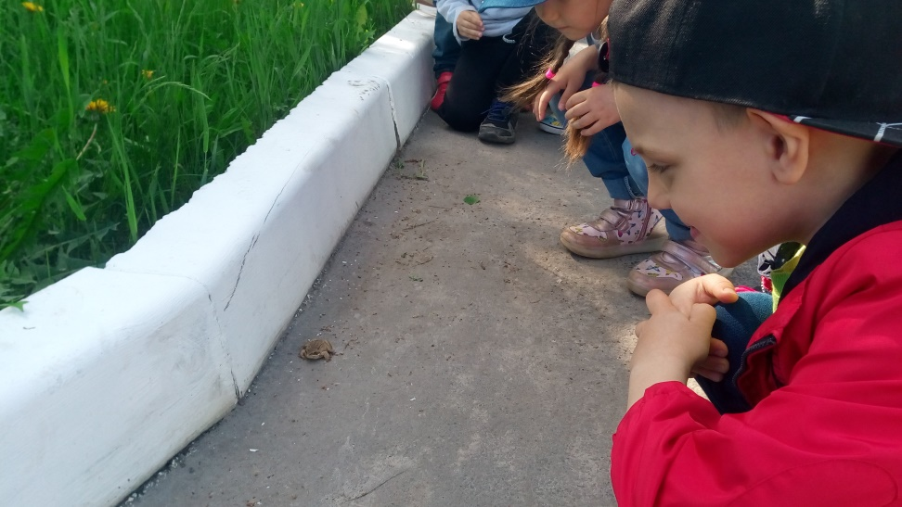
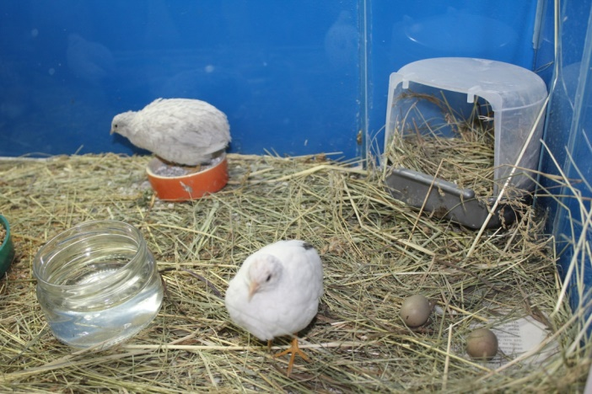
Педагог экологического центра

Slide 20
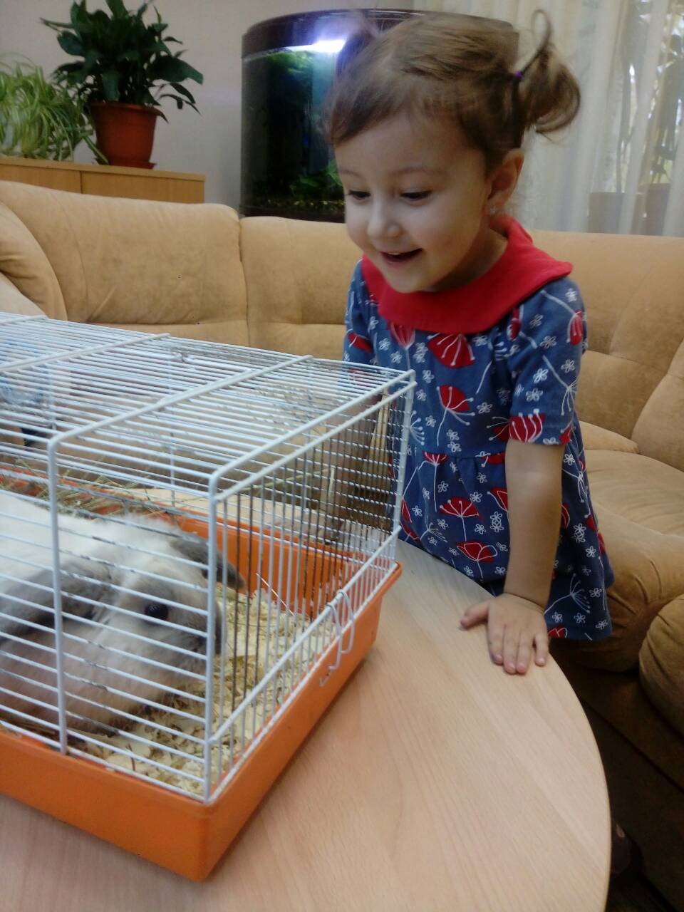
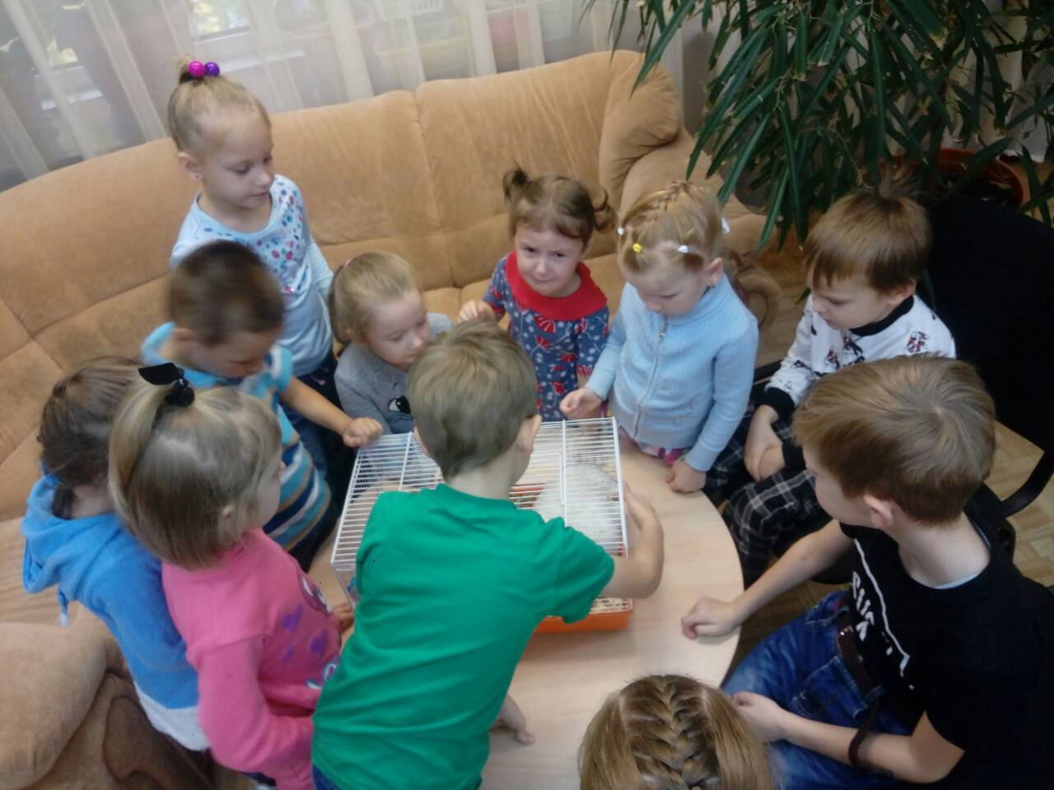
Наедине с животным

Slide 21
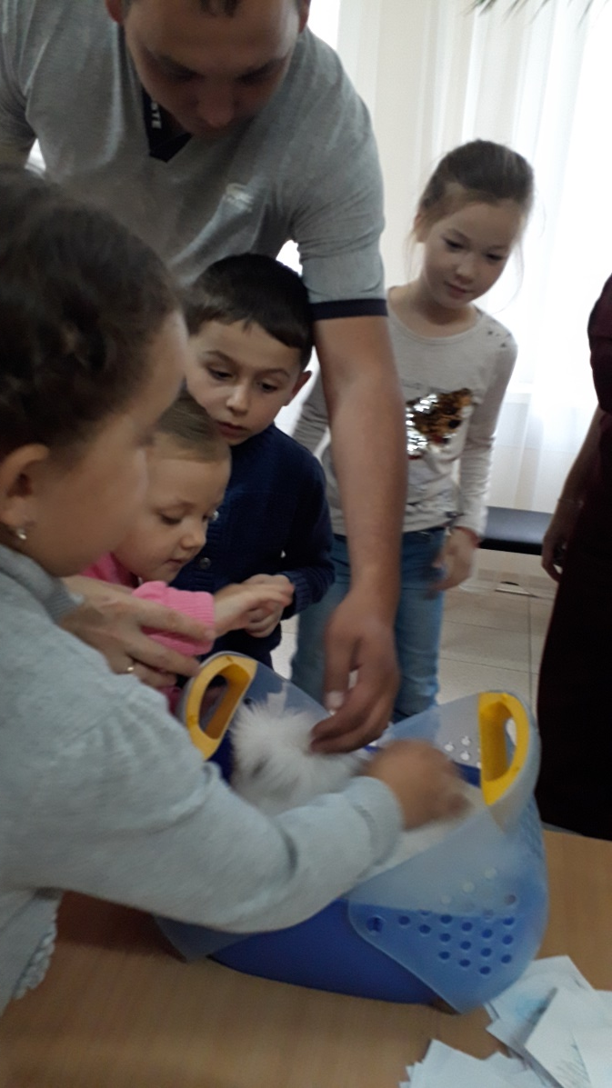
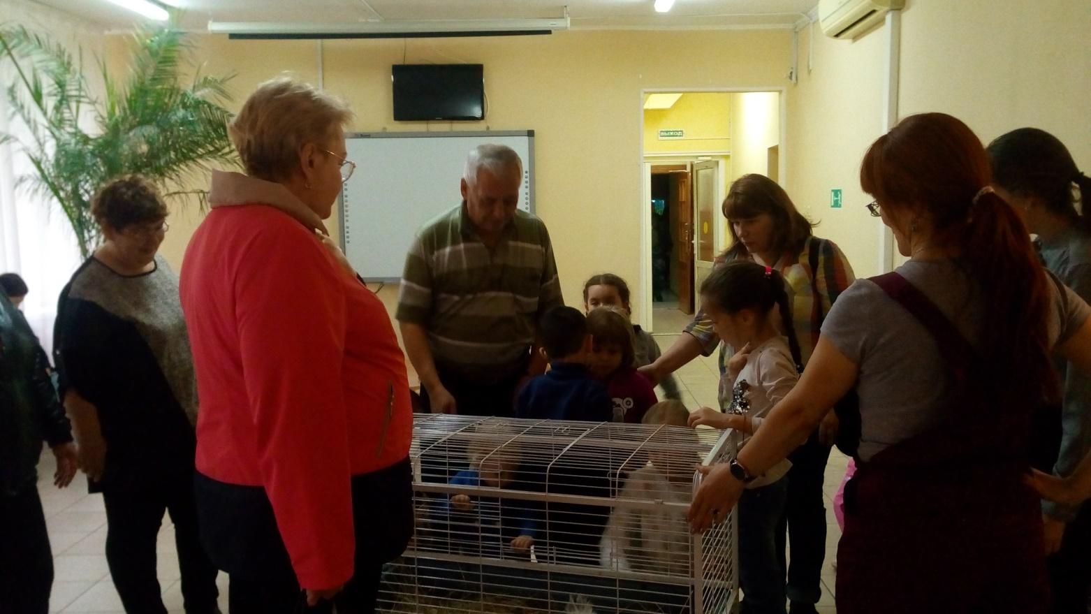
Контактный зоопарк

Slide 22
Основное содержание проекта программы включает:
Реализация образовательного Проекта «Любители природы», предусматривает развитие познавательной мотивации воспитанников от эгоцентрического к биоцентрическому изучению окружающего мира. Данный проект разработан для обеспечения реализации государственного образовательного стандарта и направлен на формирование общей и экологической культуры воспитанников, на их духовно-нравственное, социальное, личностное и интеллектуальное развитие, на создание основы для самостоятельной реализации учебной деятельности, обеспечивающей социальную успешность, развитие творческих способностей, саморазвитие и самосовершенствование, сохранение и укрепление здоровья.
Привлечение родителей и воспитанников к участию в экологических акциях в соответствии с международным экологическим календарем.
Сроки реализации проекта клуба: 2022-2023годы

Slide 23
МЕСЯЦ | ТЕМА ЗАНЯТИЯ
Сентябрь | Обзорная экскурсия «Ребятам о зверятах»
 | Увлекательное знакомство с ручными животными мини – зоопарка «Наши верные друзья»
 | Игра – путешествие «Страна зверей»
Октябрь | Экологическая акция «Зимняя кладовая»
 | «Плохих животных не бывает»
 | Всемирный День защиты животных»
 | Игровая развлекательная программа «Что нам скажет попугай?»
Ноябрь | Экологическая акция «Кормушка»
 | Познавательное путешествие «Живые редкости»
 | Игровая развлекательная программа «Карнавал животных»
 | Благотворительная ярмарка «Добрая зима»
Декабрь | Творческая мастерская «Новогодний сувенир»
 | Игровая развлекательная программа «Крыска Анфиска предсказывает»
Январь | Творческая мастерская «Подарок к Рождеству»
 | Игровая развлекательная программа «Мордочка, хвост и 4 ноги»
 | Познавательная экскурсия «Обо всех понемножку»
 | Конкурс загадок «Ярмарка знаний»
Февраль | Конкурс рисунков «Мое любимое животное»
 | Видео прогулка по заповедным местам ХМАО
 | Ярмарка занятий
 | Игровая познавательная программа «Как с гуся вода»
Март | Творческая мастерская «Цветы для любимой мамы»
 | Занятие практикум «Всякому нужен обед и ужин»
 | 17 марта День хомяка»
 | «Игра –викторина «Самые, самые, самые…»
 | Калейдоскоп зоологических игр
Апрель | 1 апреля Всемирный День птиц
 | 7 апреля День вороны (праздник народов Крайнего Севера России)
 | Познавательная развлекательная программа «В гостях у крокодила»
 | 27 апреля Воронов праздник (древний русский праздник)
Май | 1 мая французский карнавал улиток
 | Занятие – практикум «Эти удивительные фиалки»
 | Познавательная развлекательная программа «Что за маленький зверек по деревьям прыг да скок»
 | Экологическая игра «12 записок»
 | Экологическая игра «Фейерверк желаний»
Этапы реализации Проекта
Подготовительный (2019-2021г.) Проработка документов и методических материалов по экологическому образованию. Заключение договора
Основной этап (2022-2023 гг.) Реализация проекта
Заключительный этап (2023г.) Анализ полученных результатов и определение дальнейших перспектив.
Фиксация полученных результатов образовательной практики и их закрепление в локальных и нормативных актах
МБДОУ №92 «Веснушка» и МАОУДО «ЭБЦ»
№ | Мероприятия | Участники | Результат
1 | Реализация проекта семейного клуба «Любители природы» (на базе МБОУ ДОД СЮН и образовательных организаций) | Педагоги дополнительного образования, воспитатели, воспитанники детского сада №92 «Веснушка, родители | Обновление содержания дополнительного образования
2 | Привлечение воспитанников, родителей к участию экологических акциях в соответствии с календарем экологических дат и ежегодным календарем городских массовых мероприятий
 | «Дерево надежды» «Кормушка» «Ёлочка» «Очистим планету от мусора» «Капелька» «Сохраним цветущим мир Югры» «Земля – наш дом, в котором мы живём» Научно-практическая конференция для младших школьников по вопросам экологии «Открываю мир для себя» | Заместитель директора по ВР, педагоги дополнительного образования, воспитатели, воспитанники детского сада №92 «Веснушка, родители | Привлечение дошкольников к природосообразной социально одобряемой деятельности, расширение информационного поля воспитанников «Человек – окружающая среда»

Slide 24
ПЛАН РАБОТЫ
«ЛЮБИТЕЛИ ПРИРОДЫ»
2017 -2018 уч. г. (первое полугодие)
МЕСЯЦ | ТЕМА ЗАНЯТИЯ
Сентябрь | Обзорная экскурсия «Ребятам о зверятах»
 | Увлекательное знакомство с ручными животными мини – зоопарка «Наши верные друзья»
 | Игра – путешествие «Страна зверей»
Октябрь | Экологическая акция «Зимняя кладовая»
 | «Плохих животных не бывает»
 | Всемирный День защиты животных»
 | Игровая развлекательная программа «Что нам скажет попугай?»
Ноябрь | Экологическая акция «Кормушка»
 | Познавательное путешествие «Живые редкости»
 | Игровая развлекательная программа «Карнавал животных»
 | Благотворительная ярмарка «Добрая зима»
Декабрь | Творческая мастерская «Новогодний сувенир»
 | Игровая развлекательная программа «Крыска Анфиска предсказывает»
Январь | Творческая мастерская «Подарок к Рождеству»
 | Игровая развлекательная программа «Мордочка, хвост и 4 ноги»
 | Познавательная экскурсия «Обо всех понемножку»
 | Конкурс загадок «Ярмарка знаний»
Февраль | Конкурс рисунков «Мое любимое животное»
 | Видео прогулка по заповедным местам ХМАО
 | Ярмарка занятий
 | Игровая познавательная программа «Как с гуся вода»
Март | Творческая мастерская «Цветы для любимой мамы»
 | Занятие практикум «Всякому нужен обед и ужин»
 | 17 марта День хомяка»
 | «Игра –викторина «Самые, самые, самые…»
 | Калейдоскоп зоологических игр
Апрель | 1 апреля Всемирный День птиц
 | 7 апреля День вороны (праздник народов Крайнего Севера России)
 | Познавательная развлекательная программа «В гостях у крокодила»
 | 27 апреля Воронов праздник (древний русский праздник)
Май | 1 мая французский карнавал улиток
 | Занятие – практикум «Эти удивительные фиалки»
 | Познавательная развлекательная программа «Что за маленький зверек по деревьям прыг да скок»
 | Экологическая игра «12 записок»
 | Экологическая игра «Фейерверк желаний»
МЕСЯЦ | ТЕМА ЗАНЯТИЯ
Сентябрь | Обзорная экскурсия «Ребятам о зверятах»
 | Увлекательное знакомство с ручными животными мини – зоопарка «Наши верные друзья»
 | Игра – путешествие «Страна зверей»
Октябрь | Экологическая акция «Зимняя кладовая»
 | «Плохих животных не бывает»
 | Всемирный День защиты животных»
 | Игровая развлекательная программа «Что нам скажет попугай?»
Ноябрь | Экологическая акция «Кормушка»
 | Познавательное путешествие «Живые редкости»
 | Игровая развлекательная программа «Карнавал животных»
 | Благотворительная ярмарка «Добрая зима»
Декабрь | Творческая мастерская «Новогодний сувенир»
 | Игровая развлекательная программа «Крыска Анфиска предсказывает»
Январь | Творческая мастерская «Подарок к Рождеству»
 | Игровая развлекательная программа «Мордочка, хвост и 4 ноги»
 | Познавательная экскурсия «Обо всех понемножку»
 | Конкурс загадок «Ярмарка знаний»
Февраль | Конкурс рисунков «Мое любимое животное»
 | Видео прогулка по заповедным местам ХМАО
 | Ярмарка занятий
 | Игровая познавательная программа «Как с гуся вода»
Март | Творческая мастерская «Цветы для любимой мамы»
 | Занятие практикум «Всякому нужен обед и ужин»
 | 17 марта День хомяка»
 | «Игра –викторина «Самые, самые, самые…»
 | Калейдоскоп зоологических игр
Апрель | 1 апреля Всемирный День птиц
 | 7 апреля День вороны (праздник народов Крайнего Севера России)
 | Познавательная развлекательная программа «В гостях у крокодила»
 | 27 апреля Воронов праздник (древний русский праздник)
Май | 1 мая французский карнавал улиток
 | Занятие – практикум «Эти удивительные фиалки»
 | Познавательная развлекательная программа «Что за маленький зверек по деревьям прыг да скок»
 | Экологическая игра «12 записок»
 | Экологическая игра «Фейерверк желаний»
МЕСЯЦ | ТЕМА
Сентябрь | Обзорная экскурсия «Ребятам о зверятах»
 | Увлекательное знакомство с ручными животными мини – зоопарка «Наши верные друзья»
Октябрь | Экологическая акция «Зимняя кладовая»
 | Всемирный День защиты животных»
Ноябрь | Экологическая акция «Кормушка»
 | Познавательное путешествие «Живые редкости»
 | Благотворительная ярмарка «Добрая зима»
Декабрь | Творческая мастерская «Новогодний сувенир»
 | Экологическая акция «Зеленое золото Югры»

Slide 25
ПЛАН РАБОТЫ
«ЛЮБИТЕЛИ ПРИРОДЫ»
2022 -2023уч. г. (второе полугодие)
Январь | Творческая мастерская «Подарок к Рождеству»
 | Конкурс загадок «Ярмарка знаний»
Февраль | Видео прогулка по заповедным местам ХМАО
 | Игровая познавательная программа «Как с гуся вода»
Март | Творческая мастерская «Цветы для любимой мамы»
 | 17 марта День хомяка»
Апрель | 1 апреля Всемирный День птиц
 | 7 апреля День вороны (праздник народов Крайнего Севера России)
Май | 1 мая французский карнавал улиток

Slide 26
Ожидаемые результаты и критерии оценки результативности проекта.
Реализация Проекта «Любители природы» направлена на достижение обучающимися следующих личностных результатов:
Знание основных принципов и правил отношения к живой природе.
Знание правил здорового образа жизни.
Сформированность познавательных интересов и мотивов, направленных на изучение живой природы; интеллектуальных умений (доказывать, строить рассуждения, анализировать, сравнивать, делать выводы и др.); эстетического отношения к живым объектам.
Сформированность у обучающихся коммуникативной компетентности в общении и сотрудничестве со сверстниками, взрослыми.
Предметные результаты:
1. Формирование адекватного отношения к природным объектам и природе в целом и дальнейшее развитие экологосообразного взаимодействия с окружающим миром;
2. Ответственное отношение к природе;
3.Бережное отношение к природным объектам.

Slide 27
МБДОУ №92 «Веснушка»
Эколого-Биологический Центр
Родители
(законные представители)
и дети
Педагоги

Slide 28
Спасибо за внимание!

